Slide 1









Địa lí
Châu Mĩ
(Trang 123)

Slide 2
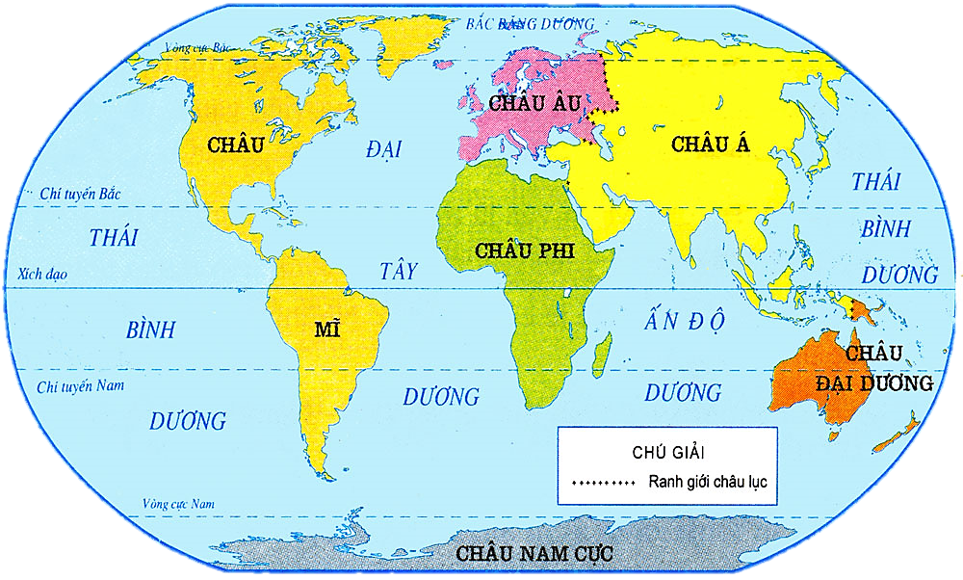
Khởi động
Chỉ và nêu vị trí địa lí của châu Mĩ trên lược đồ

Slide 3

Mục tiêu bài học
Nêu được một số đặc điểm về dân cư và kinh tế châu Mĩ.
1
Chỉ và đọc trên bản đồ tên và thủ đô của Hoa Kì.
2
Nêu được một số đặc điểm kinh tế của Hoa Kì.
3

Slide 4




Dân cư châu Mĩ

Slide 5


Dựa vào bảng số liệu, thông tin trong sgk trang 124 thực hiện các yêu cầu:
Nhận xét về đặc điểm dân cư châu Mĩ.
Nêu các thành phần dân cư châu Mĩ.
Người dân châu Mĩ sinh sống chủ yếu ở những vùng nào?
Châu lục | Dân số (triệu người) năm 2022
Châu Á | 7963
Châu Mĩ | 1028
Châu Phi | 1419
Châu Âu | 742
Châu Đại Dương | 44
Châu Nam Cực
*Nguồn: Trang greelane.com

Slide 6

Thành phần dân cư châu Mĩ | Màu da
Người Anh-điêng Người gốc Âu Người gốc Phi Người gốc Á Người lai | Da vàng Da trắng Da đen Da vàng

Slide 7
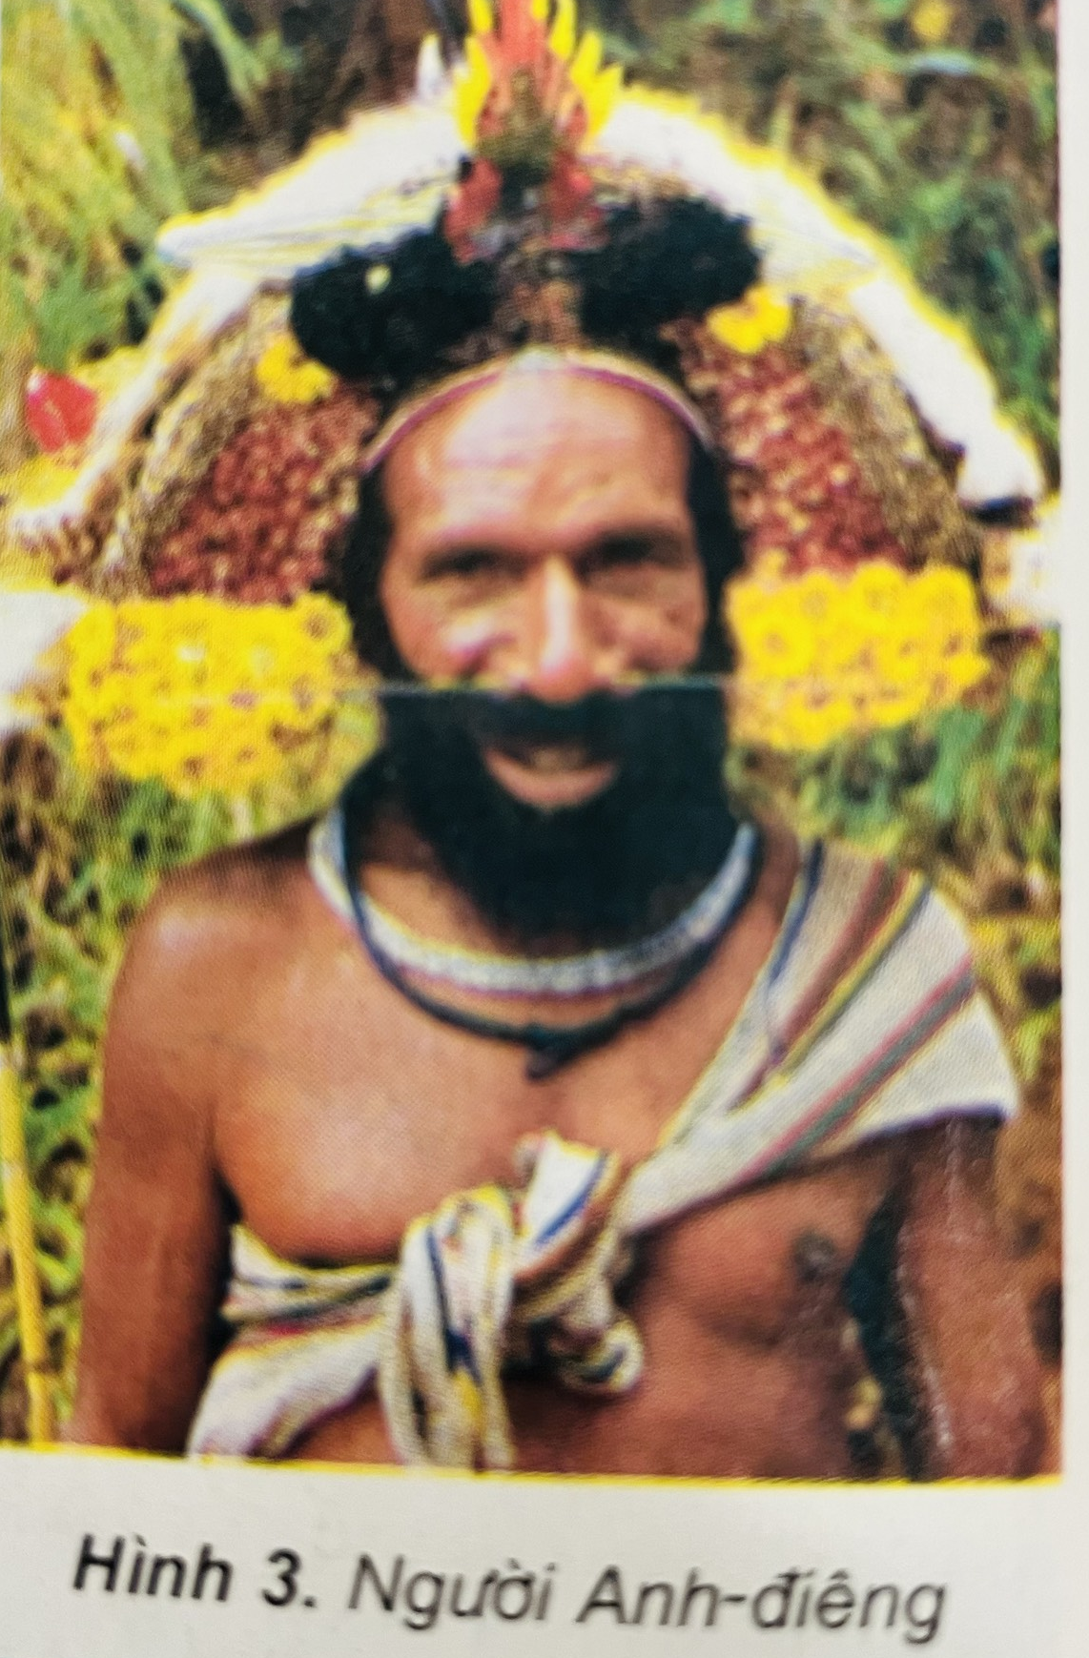
Quan sát hình ảnh và mô tả những đặc điểm nổi bật của người Anh-điêng?
Notes:
họ cũng đã từng là người Đông Nam Á, vì giỏi đi biển mà vượt đại dương tìm tới được vùng đất mới. Cùng một đoàn thuyền song mỗi nhóm đi một phương tìm hiểu nơi cư trú và hình thành nên nhiều bộ lạc hay dân tộc riêng với làng nước trải khắp châu Mỹ. Mỗi bộ lạc nói một thứ tiếng khác nhau, đến nay đã thống kê được 600 thổ ngữ. Do sự đông đảo người Anh Điêng trong các nhóm dân cư, có rất nhiều sông hồ, đường xá, thị trấn, tỉnh lỵ và 27 bang của Mỹ được đặt tên theo tiếng Anh Điêng.
Hầu như người Anh Điêng nào cũng biết săn bắn, hiểu các đặc tính của đất đá, cây cỏ, thời tiết. Vì yêu mến muôn loài, người ta thường tự xem tổ tiên mình là con cháu, anh em của chim, thú, cá tôm… Tin rằng mọi sinh linh và cả nắng, mưa, gió, bão đều có linh hồn, là thần hay tinh linh của ông cha. Và lễ hội là lúc để mọi người thể hiện các niềm tin tôn giáo ấy qua các bài hát, điệu múa, trò chơi. Đặc biệt còn đẽo các cột tô tem hình người - vật, biểu trưng cho nguồn cội dân tộc và xứ sở.

Slide 8




Hoạt động
kinh tế

Slide 9
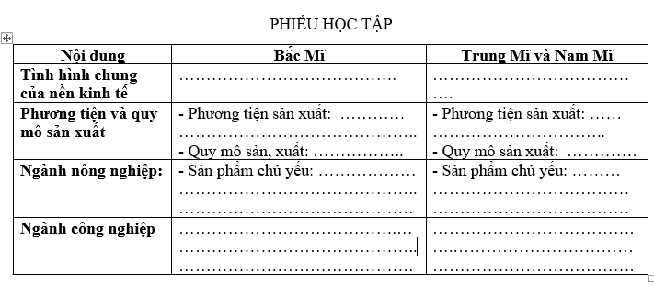
Xem video kết hợp thông tin SGK và hiểu biết của mình, thảo luận nhóm 4 hoàn thành bảng so sánh kinh tế giữa các vùng Bắc Mĩ, Trung Mĩ và Nam Mĩ trong thời gian 3 phút.

Slide 10
Xem video kết hợp thông tin SGK và hiểu biết của mình, thảo luận nhóm 4 hoàn thành bảng so sánh kinh tế giữa các vùng Bắc Mĩ, Trung Mĩ và Nam Mĩ trong thời gian 3 phút.

Slide 11
Nội dung | Bắc Mĩ | Trung Mĩ và Nam Mĩ
Tình hình chung của nền kinh tế | Phát triển | Đang phát triển
Phương tiện và quy mô sản xuất | Phương tiện sản xuất: Hiện đại Quy mô sản xuất: Lớn | Phương tiện sản xuất: Chưa hiện đại Quy mô sản xuất: Nhỏ
Ngành nông nghiệp | Sản phẩm chủ yếu: lúa mì, bông, lợn, bò, sữa, cam, nho … | Sản phẩm chủ yếu: chuối, cà phê, mía, bông, chăn nuôi bò, cừu …
Ngành công nghiệp | Ngành công nghiệp kĩ thuật cao: điện tử, hàng không, vũ trụ, … | Ngành công nghiệp: chủ yếu khai thác khoáng sản để xuất khẩu

Slide 12

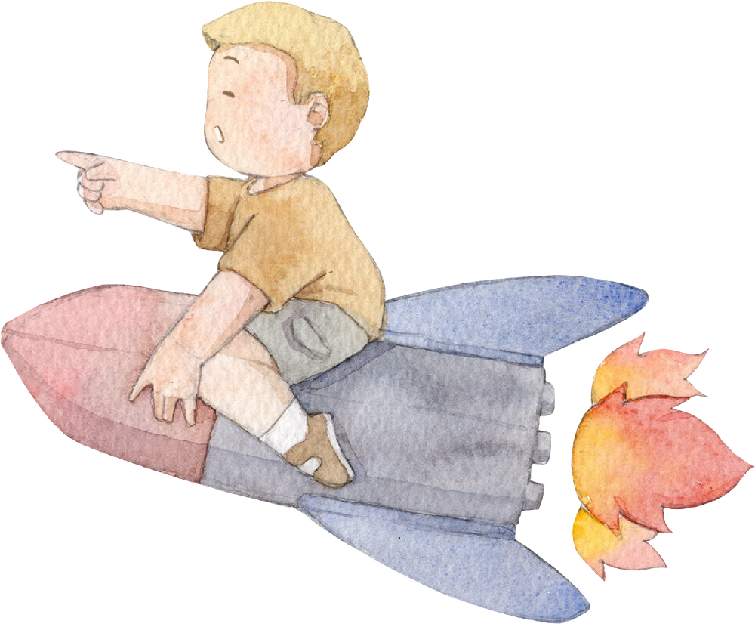
Hoa Kì

Slide 13
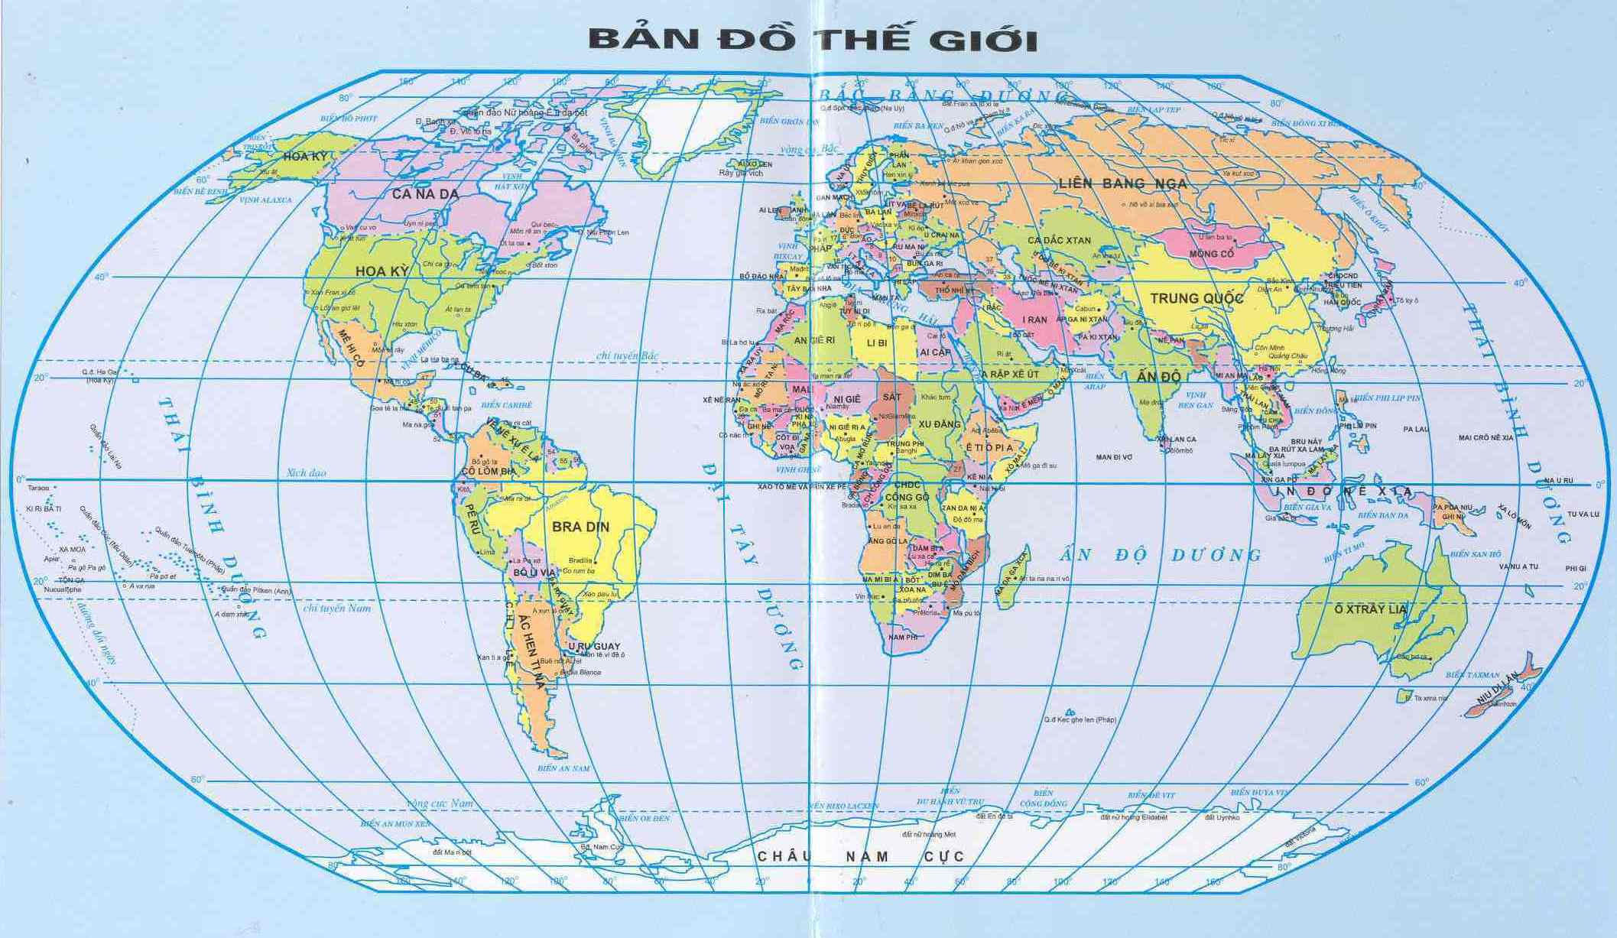

Slide 14
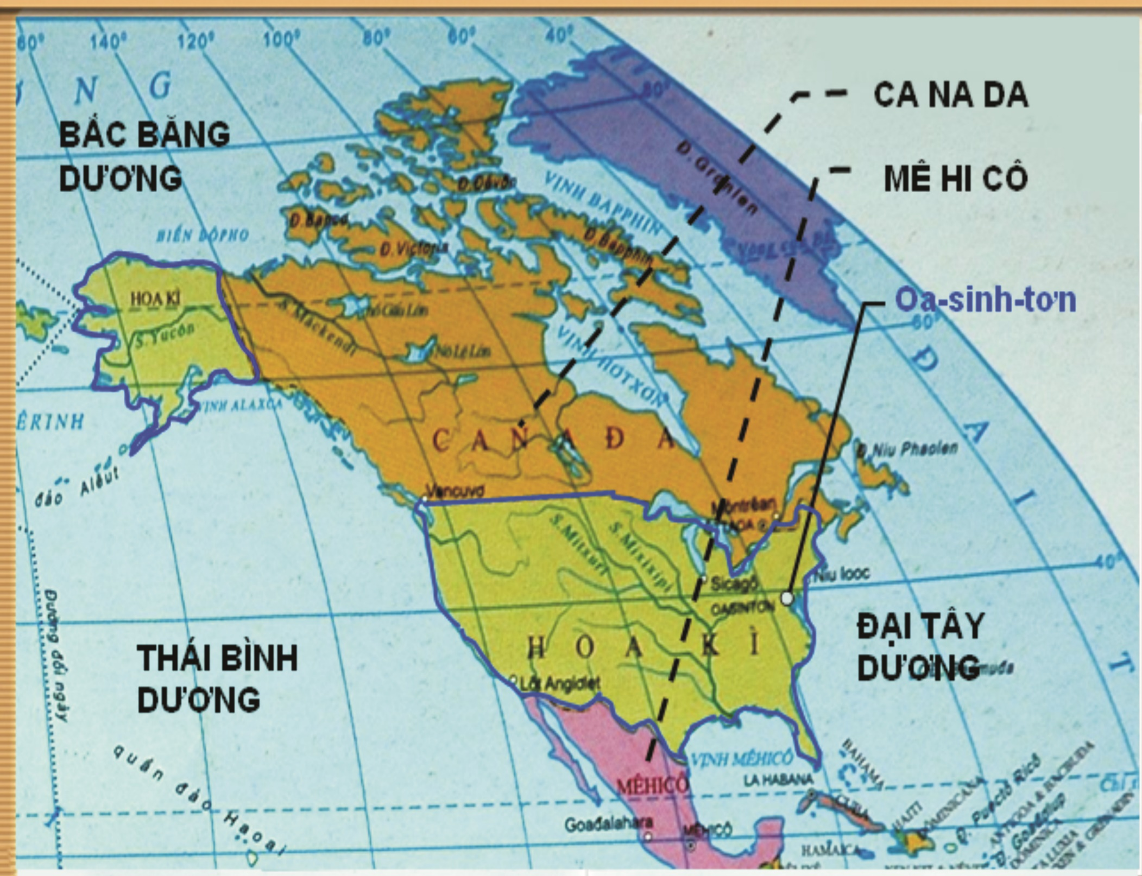
Washington, D.C.

Slide 15
Dựa vào thông tin SGK và hiểu biết của mình,tìm hiểu về Hoa Kì theo các nội dung sau:
Các yếu tố | Đặc điểm
Vị trí địa lí
Diện tích
Khí hậu
Dân số
Kinh tế

Slide 16
Dựa vào thông tin SGK và hiểu biết của mình,tìm hiểu về Hoa Kì theo các nội dung sau:
Các yếu tố | Đặc điểm
Vị trí địa lí
Diện tích
Khí hậu
Dân số
Kinh tế

Slide 17












KẾT LUẬN
Phần lớn cư dân châu Mĩ có nguồn gốc là người nhập cư. Bắc Mĩ có nền nông nghiệp tiên tiến, công nghiệp hiện đại. Trung và Nam Mĩ chủ yếu sản xuất nông sản và khai thác khoáng sản để xuất khẩu. Hoa Kì là một trong những nước có nền kinh tế phát triển nhất thế giới.

Slide 18
DẶN DÒ
Xem lại kiến thức bài học.
Chuẩn bị bài:
CHÂU ĐẠI DƯƠNG VÀ CHÂU NAM CỰC (trang 126)

